Slide 1
Architecture Design
김문기, 노윤지

Slide 2
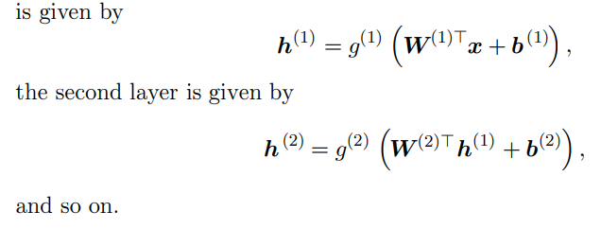
Output Units
Architecture란 network의 전반적 구조를 의미한다.
유닛의 개수 설정
유닛들의 상호 연결 방법
대부분의 neural network는 이전 레이어의 출력이 다음 레이어의 입력으로 들어가는 chain-based architecture를 이룬다.

Slide 3
Output Units
Main architectural considerations in chain-based architectures
To choose the depth of the network
To choose the width of each layer.

Slide 4
Linear Units for Gaussian Output Distributions
Network with one hidden layer
Sufficient to fit the training set.
Deeper networks
Often are able to use far fewer units per layer
Far fewer parameters
Often generalize to the test set
Often harder to optimize

Slide 5
Linear Units for Gaussian Output Distributions
Linear model: feature와 output을 행렬곱으로 맵핑
-> convex optimization을 사용해 해결
Non-linear model
-> hidden layer 가 있는 feed forward network는 어떤 함수든 근사할 수 있다.(universal approximation theorem).

Slide 6
Linear Units for Gaussian Output Distributions
MLP가 학습이 실패할 수 있는 경우
최적화 알고리즘이 학습해야 하는 함수에 적합하지 않은 경우
학습 알고리즘이 overfitting되어 엉뚱한 함수를 학습하는 경우
Single layer feed forward network는 모든 기능을 표현하기에 충분하지만 layer가 너무 크면 학습, 일반화에 실패할 수 있다.
대부분의 상황에서, 더 깊은 모델을 사용할 경우 원하는 함수를 표현하는 데 필요한 parameter 수를 줄이고 generalization error를 줄일 수 있다.

Slide 7
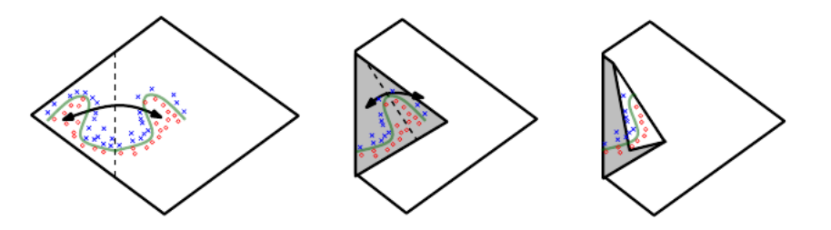
Sigmoid Units for Bernoulli Output Distribution
Activation function: abs(x)
-> 레이어 하나를 지날 때마다 반절씩 접는 것으로 표현
Affine transformation: 반절 접는 위치를 정해준다.
레이어를 지날수록 근사해야 하는 함수가 단순해진다.
-> generalization error 감소

Slide 8
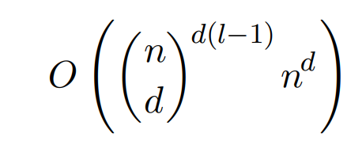
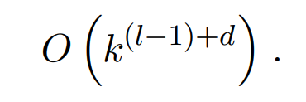
Sigmoid Units for Bernoulli Output Distribution
ㅇㄴㄹ

Slide 9
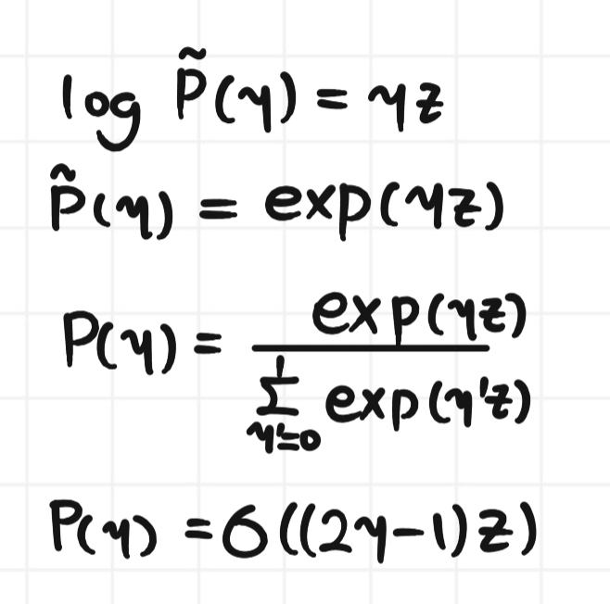
Sigmoid Units for Bernoulli Output Distribution
두 개의 클래스를 분류
Binary variable에서 distribution을 정의하는 변수 z를 logit이라 부름

Slide 10
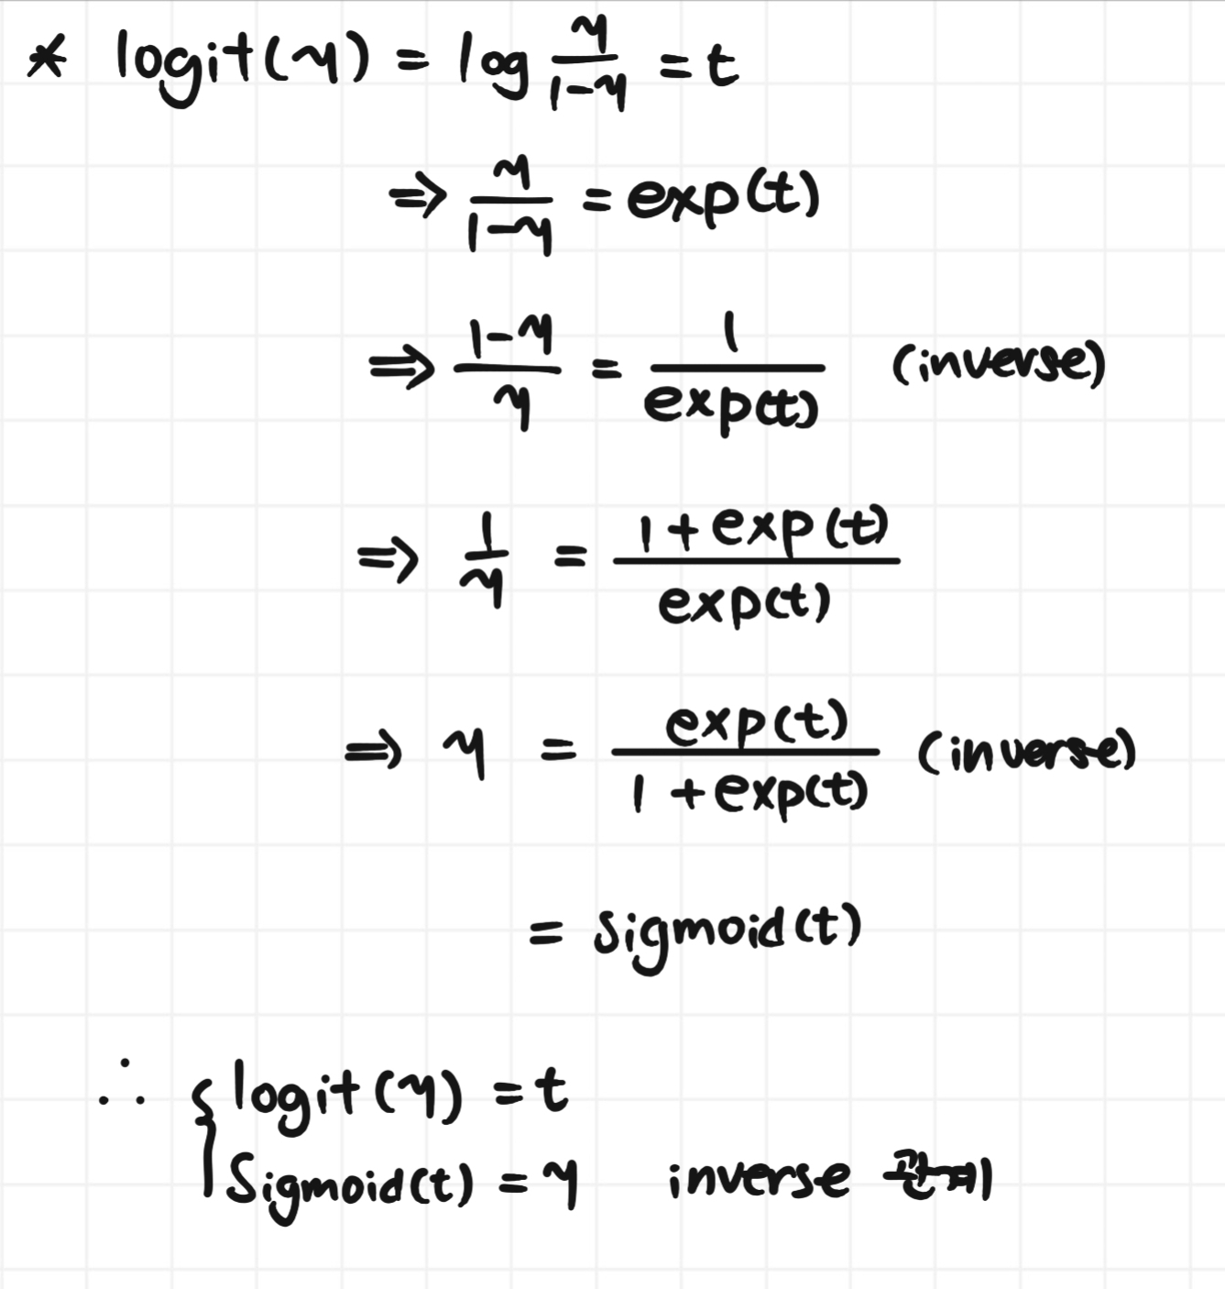
Sigmoid Units for Bernoulli Output Distribution

Slide 11
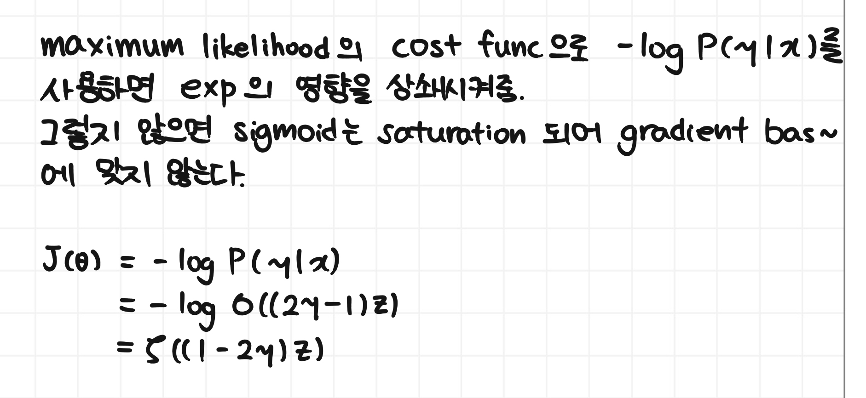
Sigmoid Units for Bernoulli Output Distribution

Slide 12
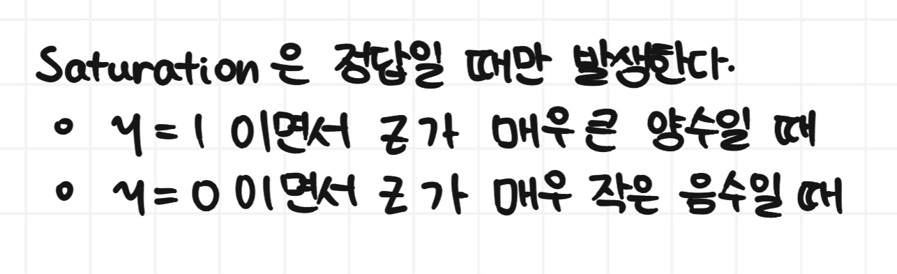
Sigmoid Units for Bernoulli Output Distribution

Slide 13
Softmax Units for Multinoulli Output Distribution

Slide 14
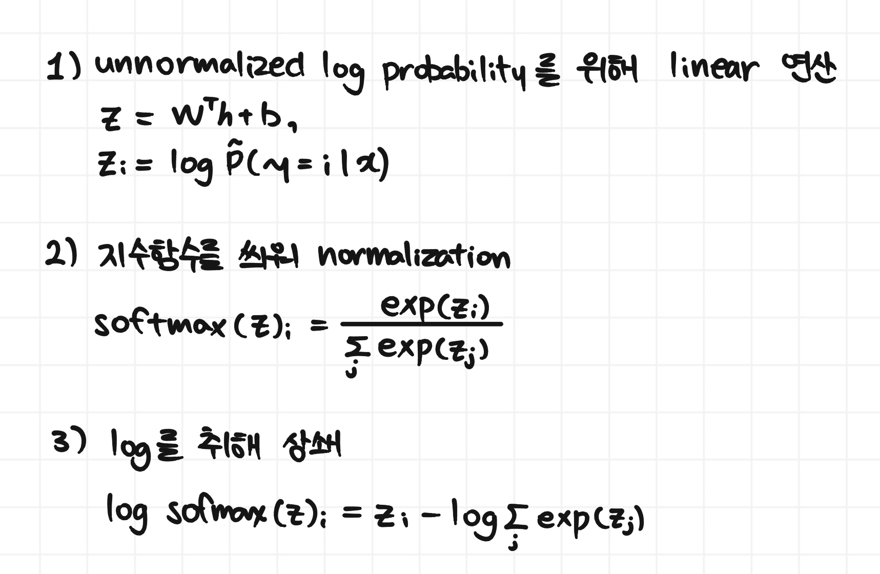
Softmax Units for Multinoulli Output Distribution
N개의 클래스에 대해 확률분포
-> softmax function 사용

Slide 15


Softmax Units for Multinoulli Output Distribution

Slide 16
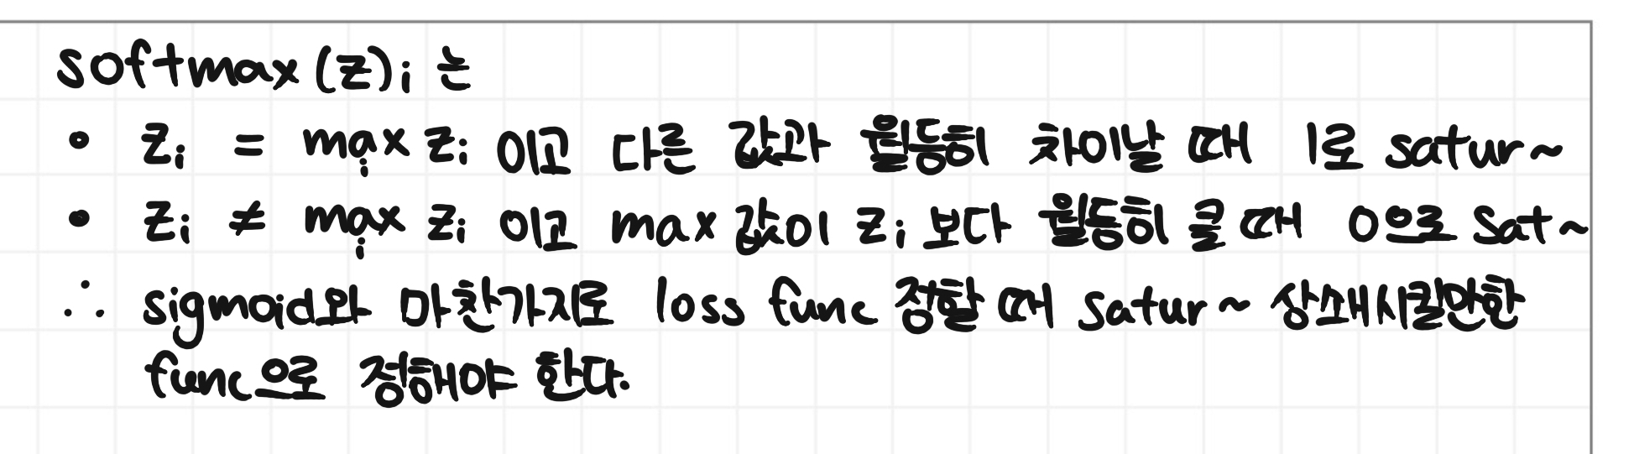
Softmax Units for Multinoulli Output Distribution

Slide 17
Softmax Units for Multinoulli Output Distribution
Softmax의 인자인 z를 구하는 방법
1. Overparameterized version
2. Restricted version

Slide 18
Softmax Units for Multinoulli Output Distribution
Softmax는 하나의 결과값이 커지면 다른 값은 작아진다.
신경화학의 Leteral inhibition과 유사하다.

Slide 19
Other Output Types
The principle of maximum likelihood provides a guide for how to design a good cost function for nearly any kind of output layer.

Slide 20



Other Output Types

Slide 21
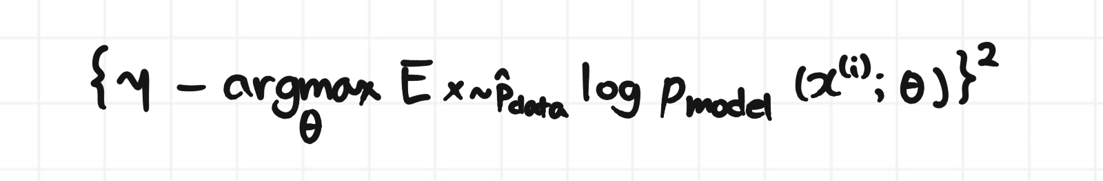
Other Output Types
In Learning variance of Conditional Gaussian Distribution
- Closed form

Slide 22
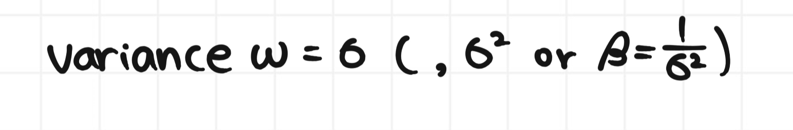
Other Output Types
Variance가 input과 무관한 경우(단순함)
- We can get variance, precision
Input x에 따라 달라지는 y의 variance를 구하는 모델
- Heteroscedastic model

Slide 23
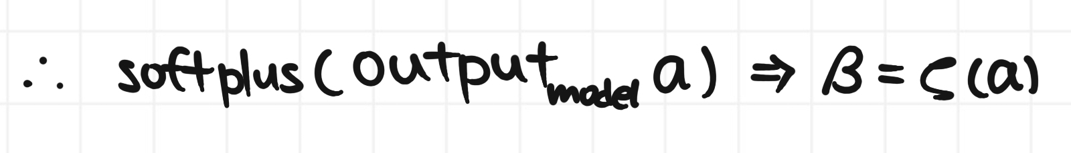
Other Output Types
다변수의 경우
-> diagonal precision matrix diag(beta)
variance? -> 0근처에서 gradien가 치솟음
Standard deviation? -> (sigma) < 1 일 경우 더욱 극단적
Precision matrix의 역행렬은 covariance matrix의 역행렬.
-> precision matrix is positive definite matrix

Slide 24
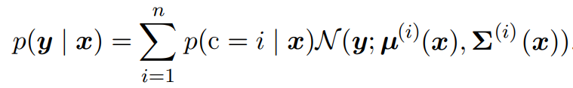
Other Output Types
Conditional distribution p(y|x)가 하나의 x에 대해 y space에서 여러 분포를 갖는 경우
-> Neural Net의 output을 Gaussian mixture형태로 출력
Mixture density network
N개의 component를 갖는 Gaussian mixture output
-> Neural Net은 세 개의 output을 출력해야 한다.

Slide 25
Other Output Types
Neural Net은 세 개의 output을 출력해야 한다.

Slide 26
Other Output Types
Gaussian mixture를 학습할 때 gradient based optimization을 할 경우
Variance의 inverse로 인한 불안정함
Gradient 치솟음
Standard deviation으로 이한 가속화
-> unreliable
Use techniques: Clip gradients, gradient scaling

Slide 27
Other Output Types
Gaussian mixtur사용 분야
Gaussian mixture output
음성이나 물리적 물체의 움직임 등을 생성하는 데 사용
Mixture densit는 하나의 값을 출력하는 것보다 더 복잡한 차원의 값들을 모델링할 수 있기 때문에 실생황 데이터의 분포를 잘 나타낼 수 있다.

